Slide 1
時系列分析 期末レポート課題
2020年7月20日
玉置健一郎

Slide 2
レポート課題
問題1～4に答えよ
締切：7月31日 (金) AM6:00 (AM6:00に提出不可となります)
Moodleにて提出 (PDF or Word)
7月30日(木)に提出して下さい
7月31日(金)のシステム障害は遅延の理由として一切認めません
注意事項
計算は途中式を書いて下さい
剽窃に気を付けて下さい (特に問題3)
プロット以外の画像は採点しません
数式はWordなどで入力して下さい

Slide 3
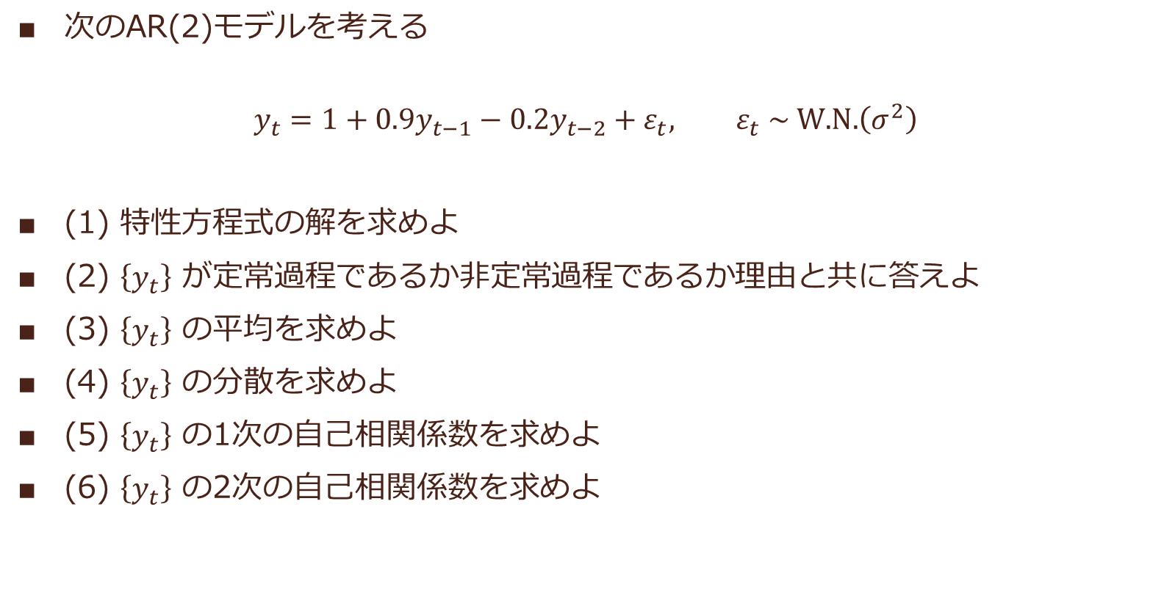
問題1
次のAR(2)モデルを考える
$$y_{t}=1+0.9y_{t−1}−0.2y_{t−2}+ε_{t}, ε_{t} \sim \text{W}\text{.}\text{N}\text{.}\left(σ^{2}\right)$$
(1) 特性方程式の解を求めよ
(2) $\left\{y_{t}\right\}$ が定常過程であるか非定常過程であるか理由と共に答えよ
(3) $\left\{y_{t}\right\}$ の平均を求めよ
(4) $\left\{y_{t}\right\}$ の分散を求めよ
(5) $\left\{y_{t}\right\}$ の1次の自己相関係数を求めよ
(6) $\left\{y_{t}\right\}$ の2次の自己相関係数を求めよ

Slide 4
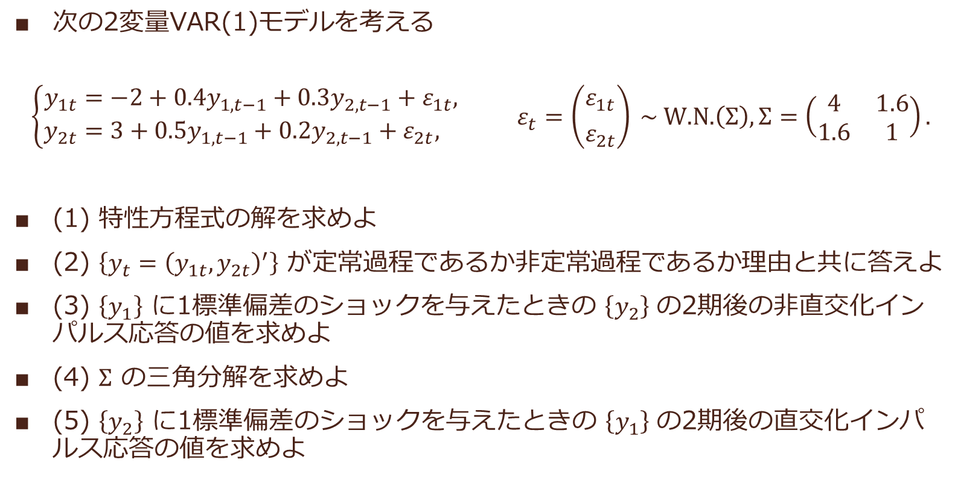
問題2
次の2変量VAR(1)モデルを考える
$$\left\{\begin{aligned}y_{1t}&=−2+0.4y_{1,t−1}+0.3y_{2,t−1}+ε_{1t}, \\ y_{2t}&=3+0.5y_{1,t−1}+0.2y_{2,t−1}+ε_{2t},\end{aligned}\right. ε_{t}=\left({ε_{1t} \atop ε_{2t}}\right) \sim \text{W}\text{.}\text{N}\text{.}\left(Σ\right), Σ=\left(\begin{matrix}4 & 1.6 \\ 1.6 & 1\end{matrix}\right).$$
(1) 特性方程式の解を求めよ
(2) $\left\{y_{t}={\left(y_{1t},y_{2t}\right)}^{′}\right\}$ が定常過程であるか非定常過程であるか理由と共に答えよ
(3) $\left\{y_{1}\right\}$ に1標準偏差のショックを与えたときの $\left\{y_{2}\right\}$ の2期後の非直交化インパルス応答の値を求めよ
(4) $Σ$ の三角分解を求めよ
(5) $\left\{y_{2}\right\}$ に1標準偏差のショックを与えたときの $\left\{y_{1}\right\}$ の2期後の直交化インパルス応答の値を求めよ

Slide 5
問題3
以下について数式を用いずに，各200字以内で説明せよ
(1) 条件付最尤法
(2) AICとSICの違い
(3) 時系列データにおけるモデル診断
(4) 見せかけの回帰
(5) 共和分
(6) ARMAモデルとGARCHモデルにおける相関構造の違い

Slide 6
問題4
各自選んだデータに対してVARモデルを用いてIRFを作成し，結論を解釈せよ
データの条件
標本数は100以上であること
自己相関があること
2変量以上であれば良い
重要事項
結果を書くだけでなく解釈を述べること
正解は分からないので，根拠を説明することが最も重要
他の学生と (ほぼ) 同じデータ・期間の場合は両方とも採点しない

Slide 7
提出物について
問題4は，再現に必要な情報も提出すること
データ
R からデータを入手した場合は，Scriptで良い
R 以外の場合は，データファイルも提出すること
統計ソフトウェアのコマンド
レポートに記載しても良いし，しなくても良い

